Slide 1

布衣公子作品
布衣公子系列PPT新教程之一

Slide 2
课件
汇报
会议
路演
宣传
PPT 都能干些啥？

Slide 3
目录页
CONTENTS PAGE
审美
思考
技能
表达

Slide 4
过渡页
TRANSITION PAGE
第一章
思考

Slide 5
问题一
为什么要学习PPT？
必备技能
基本礼貌
个人品味
职场阶梯
人人都要会
是对观众的尊重
代表品牌形象
助力职场之路

Slide 6




小白
菜鸟
达人
大神
对PPT完全没有概念
会用素材但风格不统一
会用母版，风格统一
矢量素材，各种风格
无用武之地
内部汇报
外部交流
高端商务
2
需要达到怎样的水平？

Slide 7
问题三
职场中人如何学习PPT
思考与回答
1
持续创新
以孜孜以求的工匠精神持续创新，尽量不要重复以前的效果
2
把握机会
把握每一个制作PPT的机会去提升技能，积累版式
3
积累素材
注意收集和整理自己的PPT素材
4
向高手学习
模仿高手的版式、配色，学习高手的经验分享
5
培训他人
开发PPT培训课程，有助于系统梳理和深入掌握PPT技能

Slide 8
我是PPT小白
问题四
小白如何学习PPT
不需纠结
哪里需要，哪里起步就好，遇到什么技能，就先学习什么技能，先慢慢的积累和体会，然后再好好思考与规划一下如何进行深入的学习。
起点要高
从套用高手作品学起，遇到难题，百度一下或请教高手，实现PPT技能的弯道超车。

Slide 9
问题五
是否要参加培训
或购买书籍？
一个懂得经营自己的人，一定舍得投资自己。如果您对自己自学能力不够自信，或者想更系统、更快捷的学习PPT，那么就要参加培训或购买书籍学习。

Slide 10
问题六
最快捷的PPT技能
提升之路是什么？
高 手 点 拨
需要动脑筋的是：
如何去发现高手？
如何与高手建立联系？
如何让高手愿意帮助自己？

Slide 11
过渡页
TRANSITION PAGE
PPT做的真漂亮！
第二章
表达
逻辑清晰
观点明确

Slide 12
PPT的本质是
辅助表达的工具
Power Your Point
PPT仅是一种辅助表达的工具，其目的是让观众能够快速地抓住表达的要点和重点。
整体结构
单个页面
细节张力

Slide 13
制作PPT动作的第一步是设计PPT的大纲。不仅是做PPT，写文章，写汇报，都要在草稿纸上先画个纲要。一般设计好的PPT大纲如下，有核心的主题和层层的标题，如下图：
课程 主题
一级标题
第一部分
第二部分
第三部分
二级标题
一
二
三
三级标题
1
2
3
4
2.1 整体结构
Notes:
在开始制作PPT之前，您首先应该在草稿纸上绘出该PPT的大纲，千万不要凭空想象，想到哪里做到哪里，那样效率会非常低。当然，不仅是做PPT，写文章，写汇报，都要在草稿纸上先画个纲要。或者现在有思维导图等工具可以辅助设计内容大纲，但我还是更习惯在草稿纸上快速构思，一般设计好的PPT大纲如下，有核心的主题和层层的标题，如下图：

Slide 14
PPT的内容大纲其实和其他任何文章、报告的大纲要求都是相似的，简单的概括起来，就是两点：
其一、逻辑上非常清晰；其二、各模块内容依据逻辑分层分类，形成类似金字塔结构。
逻辑清晰
分层分类
2.1 整体结构

Slide 15
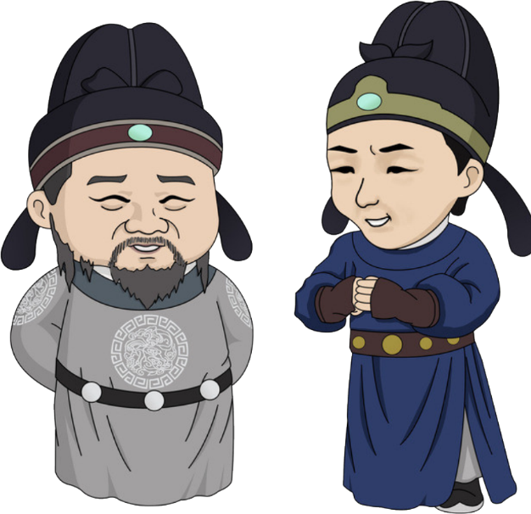
那么，如何确保大纲符合逻辑呢？我认为，符合逻辑就是合乎情理，看起来顺，讲的通，不会觉得「跳」，不是胡乱拼凑的，不是风马牛不相及的，也就是→
符合一定的关系
大人
我无语了
元芳
你怎么看
2.1 整体结构

Slide 16
那么，如何理顺逻辑大纲呢？总的来说还是按照一定的关系来推演，内容相互之间要说得通。逻辑关系不局限于下面这三类，具体的PPT有具体的内在联系，总之，要按照受众预期和理解顺序而展开。
各种要素
归纳
并列
各种动作
模拟
递进
问题/目的
演绎
因果
2.1 整体结构

Slide 17
对逻辑推演动作——归纳、演绎、模拟的简单理解：
就是将具有共同点的要素归类分组
归纳
推演动作
就是从前提条件出发推导得出结论
演绎
模拟
就是像放电影一样，理清动作顺序
2.1 整体结构

Slide 18
那么，如何对各模块内容分层分类呢？我们可以借用《金字塔原理》来进行模块内容的分层分类：
结论先行
归纳出中心议题
以上统下
围绕主题，层层分解
归类分组
归类时做到「相互独立，完全穷尽」
逻辑递进
以时间、空间、重要性或推理顺序来确定逻辑顺序
分层分类最重要的就是把握两个关键，「层」，指的是内容模块的层级，也就是PPT内容中的一级标题、二级标题、三级标题等等；「类」指的是内容模块的分组，遵循的原则是「相互独立，完全穷尽」，即相互间之间不能重复，而且没有遗漏。
2.1 整体结构

Slide 19
为了促进PPT的表达，对PPT的内页设计有什么要求呢？同样，我们简单归纳为两点设计要求，就是：
突出重点
时时定位
2.2 单个页面

Slide 20
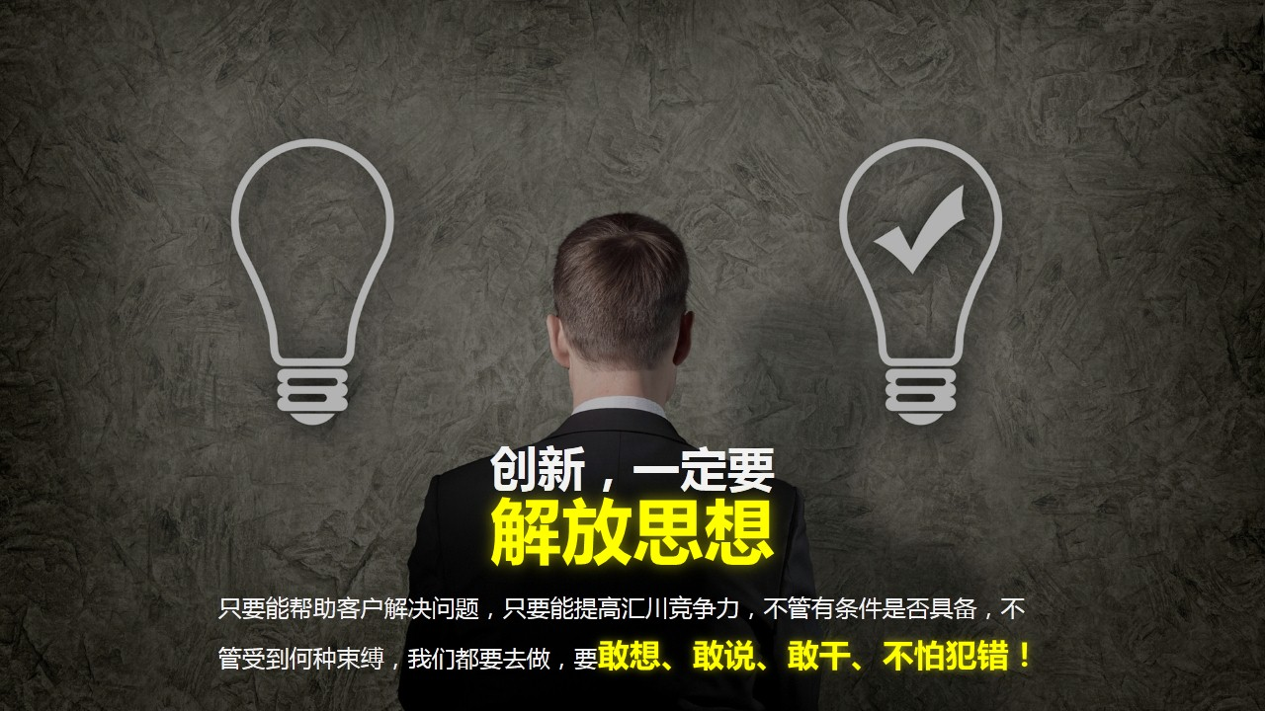
PPT演示“瞟”的原理
瞟
突出重点，就是一个页面一定要有一个突出的要点，从视觉上，就是要有视觉的焦点。
关键内容，一瞟就见

Slide 21
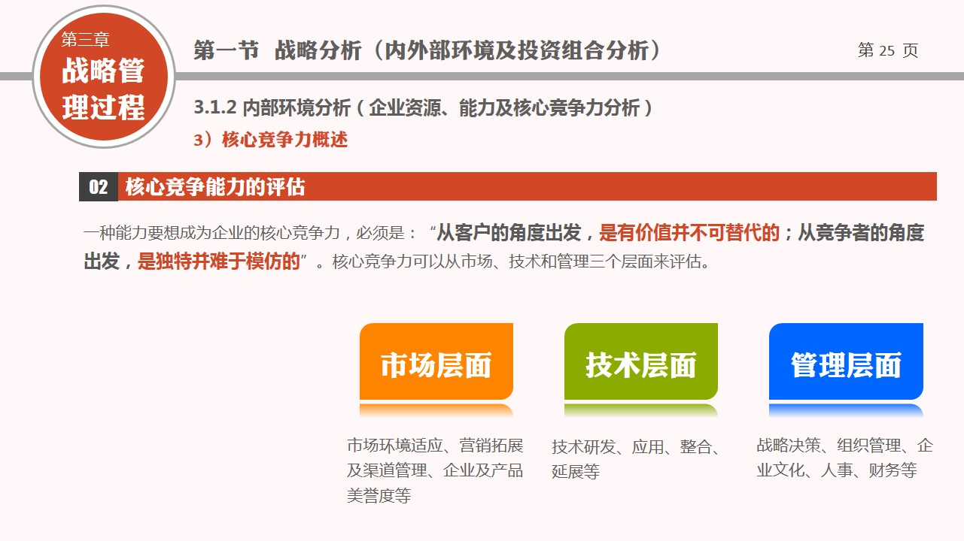
给PPT安装GPS？
如何给PPT安装GPS呢？就是给页面设计多级标题，如同网站的导航条一般。
受众能够随时了解当前内容在PPT中的位置；
PPT的内在逻辑也清晰的展示出来。
占用页面资源，带来视觉杂音；
页面版式不够丰富和活泼。

Slide 22
产品发布
宣传推广
评优表彰
会议辅助
需要使用GPS定位
培训课件
商务汇报
融资路演
知识分享
不需要使用GPS定位
2.2 单个页面

Slide 23
我们知道了PPT「整体结构」和「单个页面」在促进表达方面的要点，仅仅这两个方面是不够的，如果让PPT的表达再上一个台阶，还需要在微观上再进一步提升PPT的设计水平。
文不如字
字不如表
表不如图
纯文字可用
大字报
色块对比
有张力
动画
切换
动画渲染添光彩
切换设计有必要
2.3 细节张力

Slide 24
文不如字，字不如表，表不如图是PPT最基础的原理，但很多人还停留在把PPT当作WORD使用的阶段。
文的含义
文
表的含义
指的是未经加工的原始大段文字。
表格或图表，含数据或信息图表。
字
表
字的含义
图
图的含义
指的是经过概括精简压缩的文字。
包括图片、图标、矢量剪影等等。

Slide 25
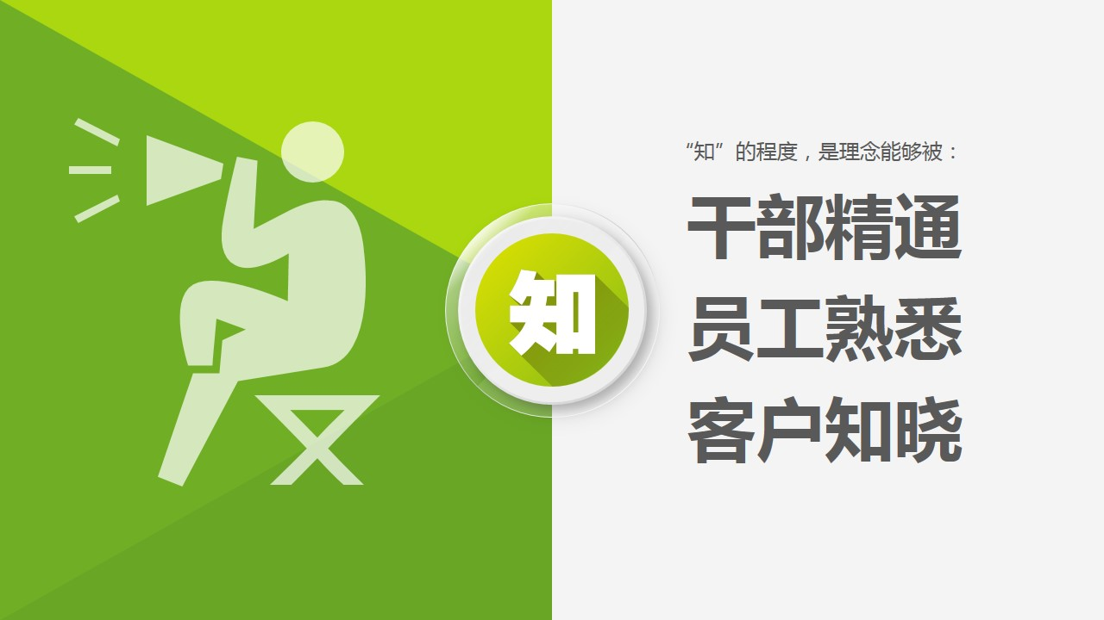
文不如字
指的是PPT忌讳大段文字的堆砌，而是精简文字，突出重点，去除一些信息杂音。特别是辅助演讲的PPT，更是要对文字进行精简、精简再精简。右图，是《65-文化落地推演》中的一页，文字就非常的精简。

Slide 26
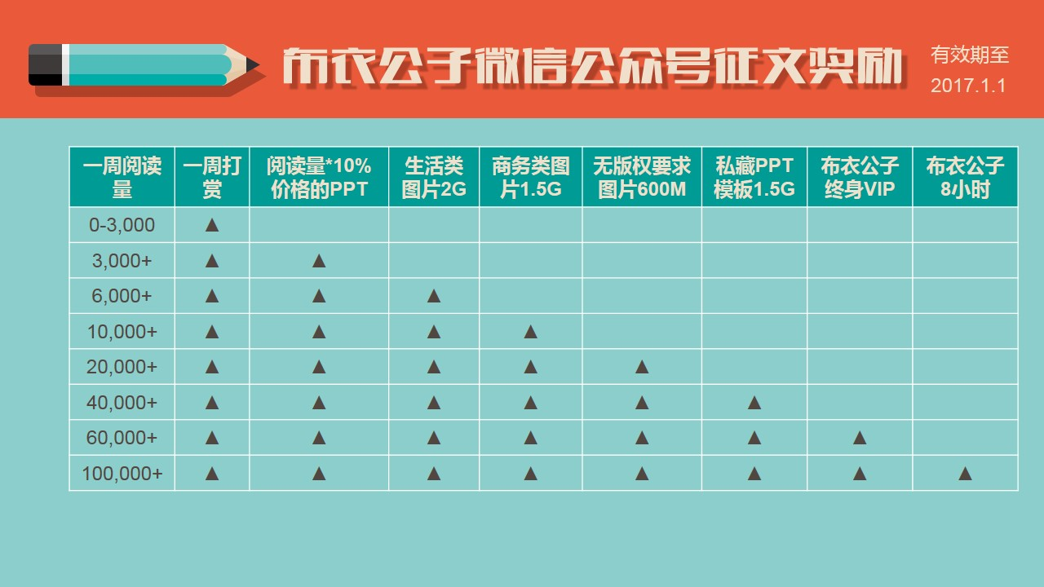
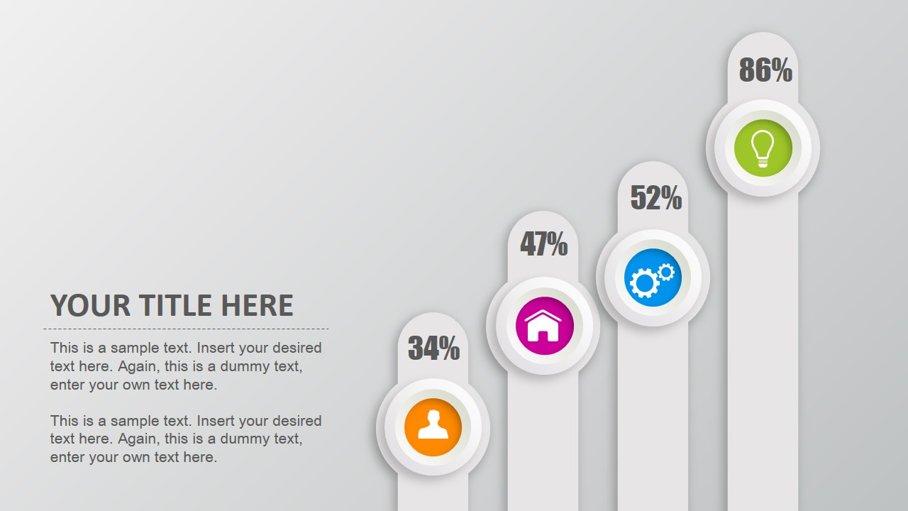
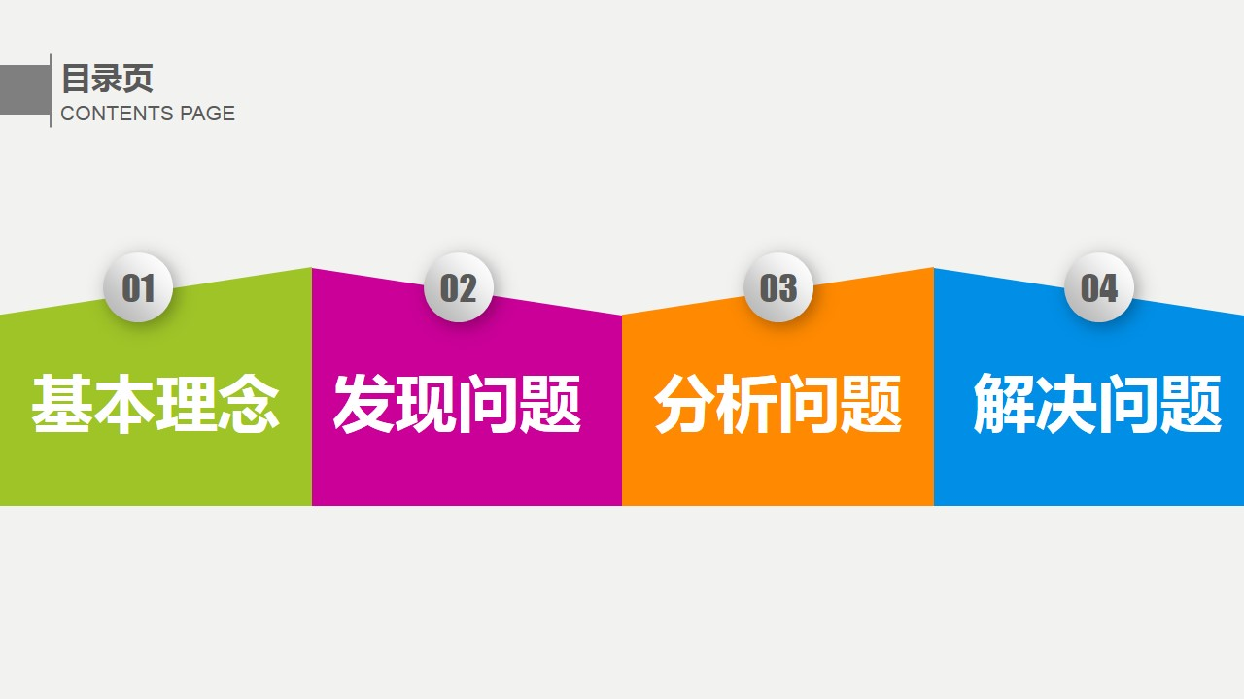
▼ 表格样式
▼ 数据图表
▼ 信息图表
字不如表
指的是用大段的文字来描述信息，不如绘制成图表来的直观，这不仅仅体现在PPT方面，一切视觉呈现，都符合这个原理。图表包括：表格、数据图表、信息图表等几种形式。

Slide 27



另外，可欣赏作品《50-激情去哪儿了》，网友评价：好图胜千文的道理，在这份PPT中，你将会感受极深，图文的巧妙搭配，让PPT说服力一下子无可匹敌！
▼ 图标的应用
▼ 剪影的应用
表不如图
指的是在某些场合，与其使用文字绞尽脑汁去描述，不如选择一副贴切的图片来表达：好图胜千文。如右图，根本不需要多说什么，简直太栩栩如生了！图还包括图标、剪影等。

Slide 28
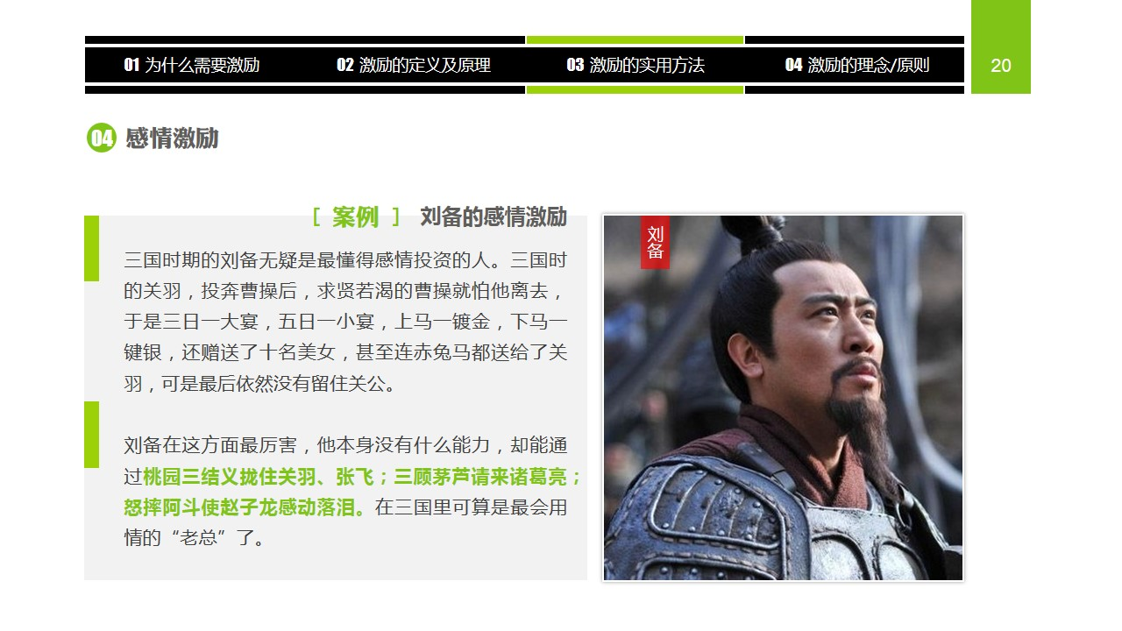
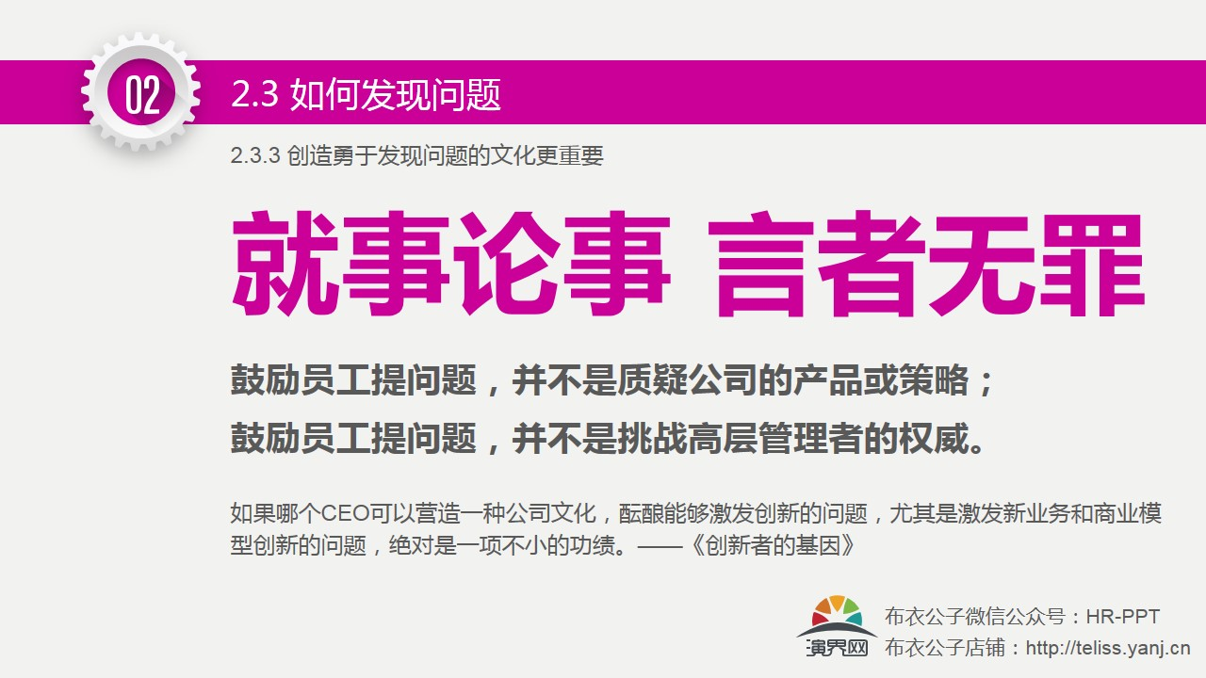
纯文字可使用大字报
▼ 大字报型排版
虽然没有图片，通过文字的提炼和大字报的表现形式，同样可以让表达非常有力！
▲ 杂志型排版
我早期典型的图文杂志排版模式，如果没有图，我就不知道该如何排版了。

Slide 29

色块对比有张力
设计的四大基本原则是：对齐、对比、亲密、重复。对比的基本思想是，避免页面上的各种元素太过相似而无法突出重点，那么可以通过对比设计的方式让它们截然不同，使其引人注目，突出重点，而且很有设计感。

Slide 30
对齐
保证页面上的某两个元素之间总是围绕一条直线对齐。
我是PPT的标题
我是PPT的标题
我是PPT的副标题
我是PPT的副标题
1、这个是第一个观点，主要是想说明…
1、这个是第一个观点，主要是想说明…
2、这个是第二个观点，然后…
2、这个是第二个观点，然后…
3、这个是第三个观点，所以说…
3、这个是第三个观点，所以说…
这个排版很乱，信息量再大一点整个页面就崩了。
调整之后马上简洁大气上档次了！
善用“对齐”功能吧！
设计四大基本原则的讲解引自@嘉文钱，略有改动
2.3 细节张力

Slide 31
对比
有意识地增加不同等级元素之间的差异性，吸引视觉注意力，突出重点。
我是PPT的标题
我是PPT的标题
我是PPT的副标题
我是PPT的副标题
1、这个是第一个观点，主要是想说明…
1、这个是第一个观点，主要是想说明…
2、这个是第二个观点，然后…
2、这个是第二个观点，然后…
3、这个是第三个观点，所以说…
3、这个是第三个观点，所以说…
这个排版是简洁大气，但是略有点平淡，没有层次。
先不论这样的调整适不适合，但是是不是马上就刺激眼球了，更有主次了？
设计四大基本原则的讲解引自@嘉文钱，略有改动
2.3 细节张力

Slide 32
亲密
相互关联，意思相近的内容应该放在一起。
百事可乐
王老吉
可口可乐
红烧牛肉
梅菜扣肉
酸菜鱼
姜葱鸡
叫化鸡
凉拌青瓜
红烧牛肉
梅菜扣肉
酸菜鱼
姜葱鸡
叫化鸡
凉拌青瓜
百事可乐
王老吉
可口可乐
菜单
菜单
如果你要找一瓶可乐，那是不是要从头到尾看一次？很浪费时间对不对？
经过亲密性原则调整后，你就可以很快地找到饮料区，从中找到可乐。
设计四大基本原则的讲解引自@嘉文钱，略有改动
2.3 细节张力

Slide 33
重复
分析元素等级后，选取相同等级的元素来重复
我是第一个转场页
我是第二个转场页
我是转场页的解释说明
我是转场页的解释说明
我是转场页的解释说明
我是转场页的解释说明
从单个页面来说，“解释说明”部分的字体、大小都体现出重复性原则，保证了单个页面的稳定性。
我是第三个转场页
从多个页面来说，转场页属于同一等级，所以他们应该具有某些重复的特征，如这三幅例子，除了颜色之外，其他特征都是相同的，而颜色的不同提醒观众到了不同的章节。
我是转场页的解释说明
我是转场页的解释说明
2.3 细节张力
设计四大基本原则的讲解引自@嘉文钱，略有改动

Slide 34
绝大多数人都知道PPT中的动画和页面切换效果很酷，却并知道该如何使用它。其实，对动画或切换效果的使用，最根本的原则是为了符合逻辑、促进表达，而不是为了炫技。
动画渲染添光彩
切换设计有必要
动画
切换
当观点亮出时，使用恰当的动画，可以让观点更有冲击力；同时，动画也可以根据逻辑关系或逻辑顺序来设置内容的出现顺序，这样，则可以让受众更易于领会观点，把握逻辑。
对于内容分为几个章节的PPT，可以在PPT的过渡页设置统一的切换效果，提醒受众又到了章节过渡的时刻；无过渡页的宣传类PPT，则可以适当增加切换效果的使用，持续的吸引受众的关注，避免审美疲劳。
2.3 细节张力

Slide 35
过渡页
TRANSITION PAGE
第三章
审美

Slide 36
小家碧玉
衣着得体
容貌姝丽
大家闺秀
端庄烟雅
气质脱俗
你心目中的美女是什么样子的呢？

Slide 37
小家碧玉
基本要求
衣着得体
容貌姝丽
风格统一
整齐规范
漂亮的
美女
漂亮的
PPT
大家闺秀
高端要求
端庄烟雅
气质脱俗
潮流风格
有设计感

Slide 38
没有人愿意拒绝美，同样的主题和内容，高颜值的PPT一定会比山寨的PPT更受欢迎。高颜值的PPT或者可望而不及，但基本的审美标准要满足，就是不难看、不山寨、不唐突、很和谐。
风格统一
整齐规范
整体效果
让受众在观感上统一，而不是花里胡哨。
避免参差不齐、大小不一，或距离不匀等情况。
单个页面
3.1 审美的基本要求

Slide 39
风格统一
文字、段落、图表、图片等元素的格式趋于一致，即相当于美女之衣着得体
③ 管理变革
① 组织调整
③ 管理变革
① 组织调整
③ 管理变革
① 组织调整
② 调动资源
② 调动资源
② 调动资源
上图表示不同的用色方式，第一为多色，中间为单色系，第三为色彩不够灰色来凑
3.1 审美的基本要求

Slide 40



整齐规范
PPT的文字、图片、色块等整齐有序，如同美女之五官端正、容貌姝丽
技术标准
管理标准
工作标准
标准的类别
3.1 审美的基本要求

Slide 41




审美的高端要求就是要有设计感，不是简单的对内容进行罗列或对素材进行堆砌，而是经过一番思考精心设计的，看起来比较专业，甚至有一定的设计风格。
简约
扁平
微立体
低面
3.2 审美的高端要求

Slide 42
一个人的“审美”也可以说是一个人的品味，是一个人心目中“美”的标准。一个人做出什么样的作品，代表他是什么样的品味。如何提升审美水平呢？
觉得别扭就修改，直到看起来舒服、和谐为止。
反向
规避
正向
提升
多见识真正漂亮的PPT，甚至优秀的平面设计作品，然后加以模仿。
但是一个人有好的品味，往往不是因为他善于发现“美”，而是因为他善于识别“丑”。
——《设计：好的，坏的和丑的》
3.3 如何提升审美水平？

Slide 43
审美是一种需要不断培养和提升的能力
前提就是要见多识广
花瓣网
FreePik
站酷网
提升审美
激发灵感
Behance
千图网
Pinterest
设计师导航网
dribbble
我比较狠
我把那些优秀的设计界面都截图保存了下来！并分类保存！

Slide 44
过渡页
TRANSITION PAGE
第四章
技能

Slide 45
软件概述
基础操作
素材搜集
PPT小白起步
布衣公子免费作品第069号，从认识PPT软件开始，学习PPT的基础操作，学会PPT的素材搜集。虽是针对小白的起步课程，却也集合了布衣公子日常最宝贵的各种PPT技巧、经验、宝典、秘笈！

Slide 46
学会套用
菜鸟做好PPT，先从学会套用PPT模板开始。
学会模仿
学会模仿高手，才会逐渐提升，模仿永不停止。
学会优化
接到了领导优化PPT的任务怎么办？要会优化。
学会整理
堆积素材只是积攒垃圾，整理的素材才有用。
PPT菜鸟进阶
免费作品第070号

Slide 47
成为PPT达人，那可不是容易的事儿，您准备好了吗？布衣公子免费作品第071号——《PPT达人之旅》，敬请期待！
PPT达人之旅
模板设计
告别套用模板的时代，从成为达人开始
图表设计
不再害怕没有图表，因为自己会设计了！
排版布局
任何平面作品，最难莫过于版面设计。

Slide 48
矢量素材运用
矢量素材的运用是进阶PPT大神的必备技能
辅助软件使用
各种辅助软件或PPT插件使用指导
风格化作品设计
潮流风格的作品设计指导
PPT大神之路
免费作品第072号

Slide 49
THANKS
http://teliss.yanj.cn
http://teliss.blog.163.com
苏州布衣公子信息技术有限公司
让我们共同期待美好中秋的到来！——布衣公子

Slide 51

布衣公子2015全年收费合集12套 职场经验与PPT创意的完美结合

Slide 52

布衣公子百例微立体第三弹 图表的美感与实用性完美结合

Slide 53

这是充满创意的百例关系图表 另外赠送超多矢量人物素材

Slide 54

50套创意矢量封面封底 另赠送超多矢量人物（第二波）

Slide 55
51PPT模板网 www.51pptmoban.com 授权发布

